Slide 1
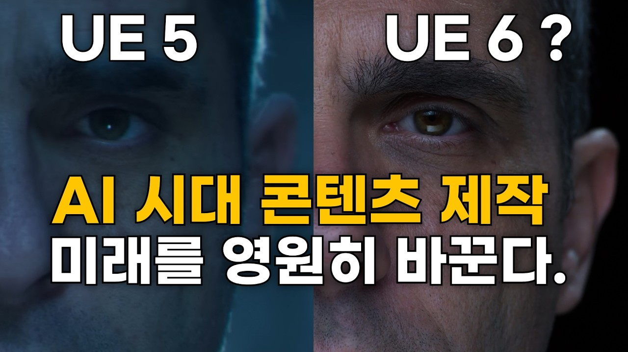
DREAMLABS COLLECTOR
UE5.8 업데이트 그리고 엄청난 퀄리티와 속도의 언리얼엔진6 CPU를 모두 사용한다?
본 영상은 언리얼 엔진이 단순한 게임 엔진을 넘어 영화, 버추얼 프로덕션, AI 자동화, 메타버스를 아우르는 차세대 디지털 콘텐츠 제작 플랫폼으로 진화하고 있음을 다룹니다. 언리얼 엔진 5.8은 메가라이트, 메시 터레인, 메타휴먼 크라우드 강화를 통해 현재 프로덕션의 안정화와 효율성 극대화에 초점을 맞추고 있습니다. 반면, 언리얼 엔진 6.0은 기존 플랫폼 통합, 멀티스레딩 최적화, 벌스(Verse) 언어 도입을 통해 AI 시대를 대비한 거대한 구조 개편을 예고합니다. 궁극적으로 언리얼 엔진은 AI 자동화와 다중 플랫폼 확장을 통해 콘텐츠 제작 방식 자체의 패러다임을 변화시키려는 청사진을 제시합니다. 이 모든 정보는 제공된 YouTube 영상 메타데이터를 기반으로 추론되었습니다.
CHANNEL
VIDEO ID
언리얼 토이리 (Unreal ToyLee)
LlAIG6s4q7Y
source: https://www.youtube.com/watch?v=LlAIG6s4q7Y | video_id: LlAIG6s4q7Y | generated: 2026-06-23T16:03:14Z

Slide 2
Executive Summary
영상 시청 전 빠른 정보 습득을 위한 요약
SUMMARY
본 영상은 언리얼 엔진이 단순한 게임 엔진을 넘어 영화, 버추얼 프로덕션, AI 자동화, 메타버스를 아우르는 차세대 디지털 콘텐츠 제작 플랫폼으로 진화하고 있음을 다룹니다. 언리얼 엔진 5.8은 메가라이트, 메시 터레인, 메타휴먼 크라우드 강화를 통해 현재 프로덕션의 안정화와 효율성 극대화에 초점을 맞추고 있습니다. 반면, 언리얼 엔진 6.0은 기존 플랫폼 통합, 멀티스레딩 최적화, 벌스(Verse) 언어 도입을 통해 AI 시대를 대비한 거대한 구조 개편을 예고합니다. 궁극적으로 언리얼 엔진은 AI 자동화와 다중 플랫폼 확장을 통해 콘텐츠 제작 방식 자체의 패러다임을 변화시키려는 청사진을 제시합니다. 이 모든 정보는 제공된 YouTube 영상 메타데이터를 기반으로 추론되었습니다.
source: https://www.youtube.com/watch?v=LlAIG6s4q7Y | video_id: LlAIG6s4q7Y | generated: 2026-06-23T16:03:14Z

Slide 3
Video Structure
영상 구성과 논리 흐름
01
00:00 - 언리얼 엔진의 진화 방향: 미래형 디지털 콘텐츠 제작 플랫폼으로서의 비전 소개
02
01:06 - 언리얼 엔진 5.8 업데이트 1 (메가라이트): 동적 조명 처리 기술을 통한 하이엔드 영상 작업 개선
03
01:57 - 언리얼 엔진 5.8 업데이트 2 (메시 터레인): PCG 연동을 통한 효율적인 고품질 자연 환경 구축
04
02:39 - 언리얼 엔진 5.8 업데이트 3 (메타휴먼 크라우드 강화): 대규모 군중 씬 제작 용이성 및 AI 파이프라인 기반 마련
05
03:34 - 언리얼 엔진 6.0의 진짜 목표 (플랫폼 통합): UE5와 UEFN 통합을 통한 유니버셜 플랫폼 구축
06
04:18 - 언리얼 엔진 6.0의 가장 무서운 변화 (멀티스레딩 & 벌스 언어): CPU 병목 해결 및 AI 자동화 시대 준비
source: https://www.youtube.com/watch?v=LlAIG6s4q7Y | video_id: LlAIG6s4q7Y | generated: 2026-06-23T16:03:14Z

Slide 4
Key Ideas
정보게시물로 전환할 핵심 아이디어
01
언리얼 엔진은 단순한 게임 엔진을 넘어선 포괄적인 디지털 콘텐츠 제작 OS로 진화하고 있습니다.
02
언리얼 엔진 5.8은 메가라이트, 메시 터레인, 메타휴먼 크라우드 강화를 통해 현재 프로덕션의 효율성과 안정성을 극대화합니다.
03
언리얼 엔진 6.0은 기존 언리얼 엔진 5와 UEFN(포트나이트 기반 제작 플랫폼)을 통합하여 유니버셜 플랫폼을 구축하는 것을 목표로 합니다.
04
UE 6.0은 CPU 병목 현상 해결을 위해 엔진 코어의 멀티스레딩 기반 재설계를 추진하여 성능을 획기적으로 개선할 예정입니다.
05
AI 자동화 코딩에 최적화된 벌스(Verse) 언어를 엔진의 핵심 스크립트로 확장 적용하여 AI 기반 콘텐츠 생성 시대를 준비합니다.
06
소규모 팀도 메시 터레인과 PCG 기술을 활용하여 영화급 고품질 자연 환경을 가볍고 빠르게 구축할 수 있게 됩니다.
source: https://www.youtube.com/watch?v=LlAIG6s4q7Y | video_id: LlAIG6s4q7Y | generated: 2026-06-23T16:03:14Z

Slide 5
DreamLabs Application
DreamLabs 내부 적용 관점
01
DreamLabs는 UE 5.8의 메가라이트 기술을 활용하여 고품질 버추얼 프로덕션 및 시네마틱 프로젝트의 실시간 조명 및 렌더링 효율성을 극대화할 수 있습니다.
02
메시 터레인 시스템과 PCG 기술을 도입하여 시뮬레이션, 메타버스 환경 등 복잡한 가상 환경을 신속하게 프로토타이핑하고 구축할 수 있습니다.
03
강화된 메타휴먼 크라우드 기능을 통해 대규모 가상 인구 또는 AI 훈련용 캐릭터 데이터를 효율적으로 생성하여 몰입형 경험을 제공할 수 있습니다.
04
UE 6.0의 멀티스레딩 최적화는 DreamLabs의 고성능 컴퓨팅이 필요한 프로젝트(예: 대규모 시뮬레이션, 복잡한 실시간 렌더링)의 성능 병목 현상을 해소하는 데 기여할 것입니다.
05
벌스(Verse) 언어와 AI 자동화 기능은 DreamLabs가 생성형 콘텐츠, 지능형 에이전트 개발 등 AI 기반의 새로운 콘텐츠 제작 파이프라인을 구축하는 데 핵심적인 역할을 할 수 있습니다.
06
UE 6.0의 유니버셜 플랫폼 전략을 주시하여 DreamLabs의 콘텐츠를 다양한 플랫폼(게임, 메타버스, 시네마틱)으로 확장 배포하는 방안을 모색할 수 있습니다.
source: https://www.youtube.com/watch?v=LlAIG6s4q7Y | video_id: LlAIG6s4q7Y | generated: 2026-06-23T16:03:14Z

Slide 6
Verification Required
모델 추론/metadata 한계/원본 확인 필요
01
언리얼 엔진 5.8 메가라이트 기술의 실제 프로덕션 환경에서의 성능 향상 및 안정성 데이터 (공식 벤치마크 또는 사례 연구).
02
언리얼 엔진 6.0의 멀티스레딩 재설계에 대한 에픽게임즈의 공식 로드맵 및 구체적인 기술 구현 계획.
03
벌스(Verse) 언어의 AI 자동화 코딩 적용 범위 및 개발자 학습 곡선에 대한 상세 정보.
04
메시 터레인 시스템의 기술적 한계, 대규모 환경에서의 성능, 기존 랜드스케이프 시스템과의 호환성.
05
언리얼 엔진 6.0에서 AI가 NPC 행동이나 퀘스트를 직접 생성하는 기능의 구체적인 구현 방식 및 출시 시점.
06
언리얼 엔진 6의 공식 명칭, 출시 일정, 그리고 주요 기능에 대한 에픽게임즈의 공식 발표.
source: https://www.youtube.com/watch?v=LlAIG6s4q7Y | video_id: LlAIG6s4q7Y | generated: 2026-06-23T16:03:14Z

Slide 7
Source & Download Metadata
게시물과 문서 산출물 추적 정보
METADATA
Title: UE5.8 업데이트 그리고 엄청난 퀄리티와 속도의 언리얼엔진6 CPU를 모두 사용한다?
Channel: 언리얼 토이리 (Unreal ToyLee)
Video ID: LlAIG6s4q7Y
Source URL: https://www.youtube.com/watch?v=LlAIG6s4q7Y
Playlist ID: PLHwM6idVO2zyqi2IZeDAiP5QBqRXd2Zyh
Generated at: 2026-06-23T16:03:14Z
Source basis: metadata_and_model_inference
source: https://www.youtube.com/watch?v=LlAIG6s4q7Y | video_id: LlAIG6s4q7Y | generated: 2026-06-23T16:03:14Z

